Slide 1
変動帯テクトニクス
-CASCADIA-
理学系研究科 地球惑星科学専攻
M2 中村海
D1 酒井浩考
D1 藤田明男

Slide 2
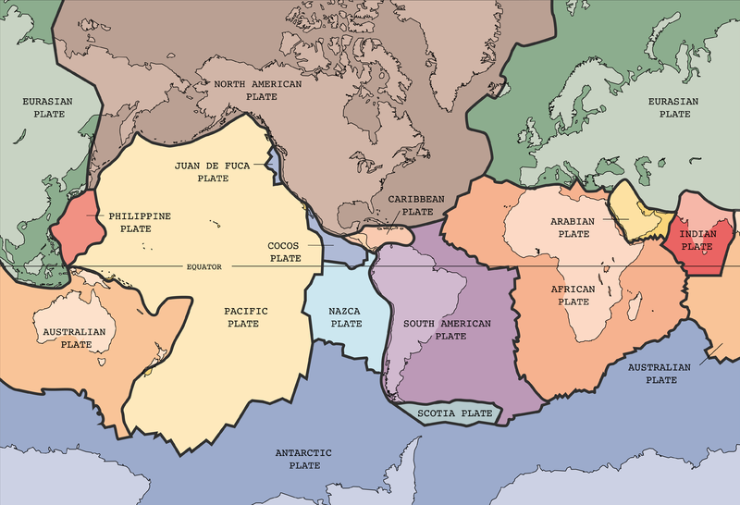
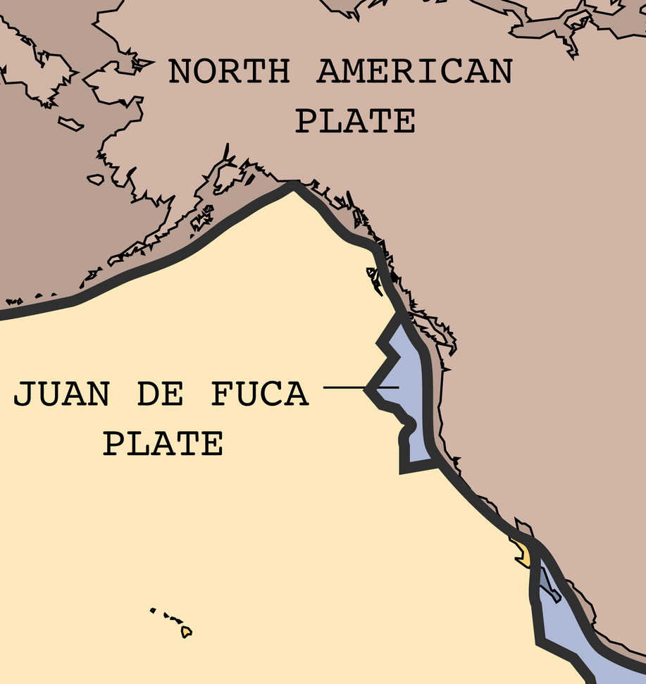
カスケディアのプレートテクトニクス
40-50mm/yr
変動帯テクトニクス

Slide 3
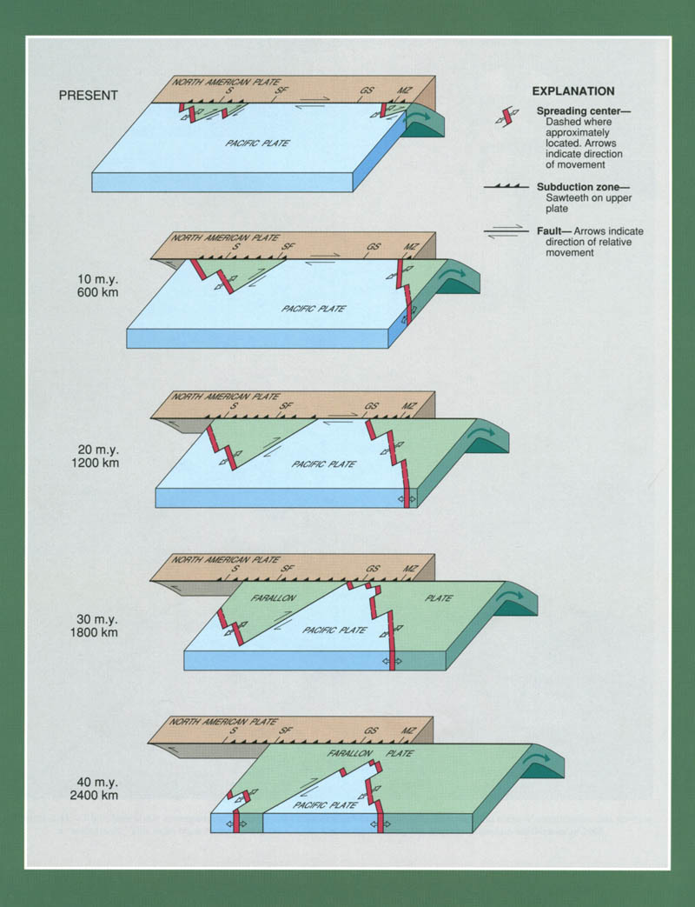
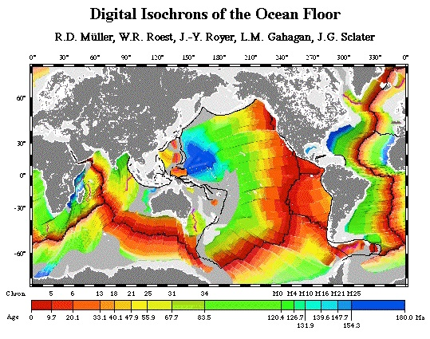
カスケディア
Cascadia trench
ファラロンプレートが海嶺ごと
北米プレートに沈み込んだ
USGS
変動帯テクトニクス

Slide 4
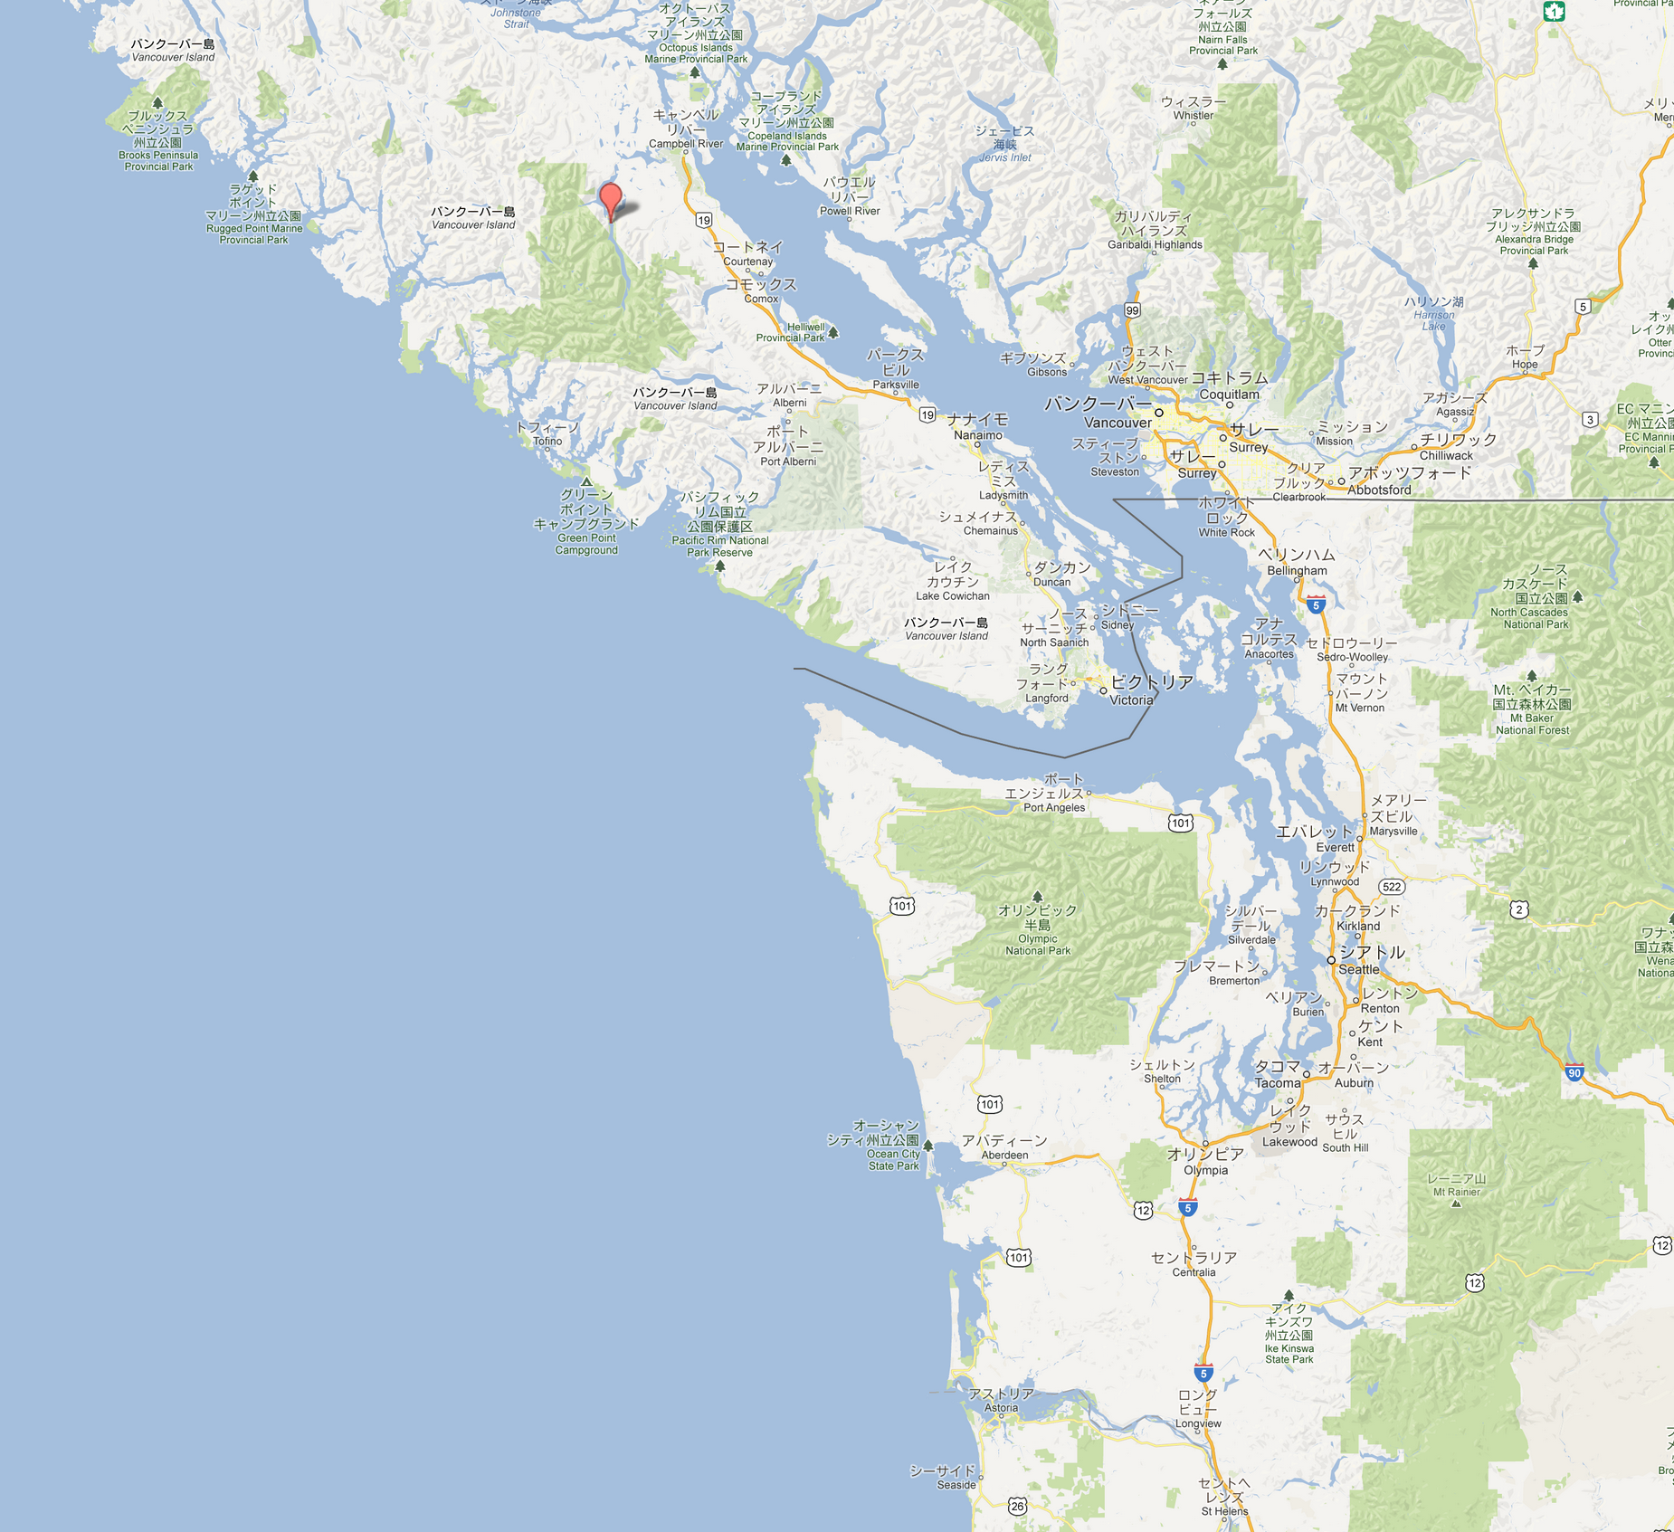
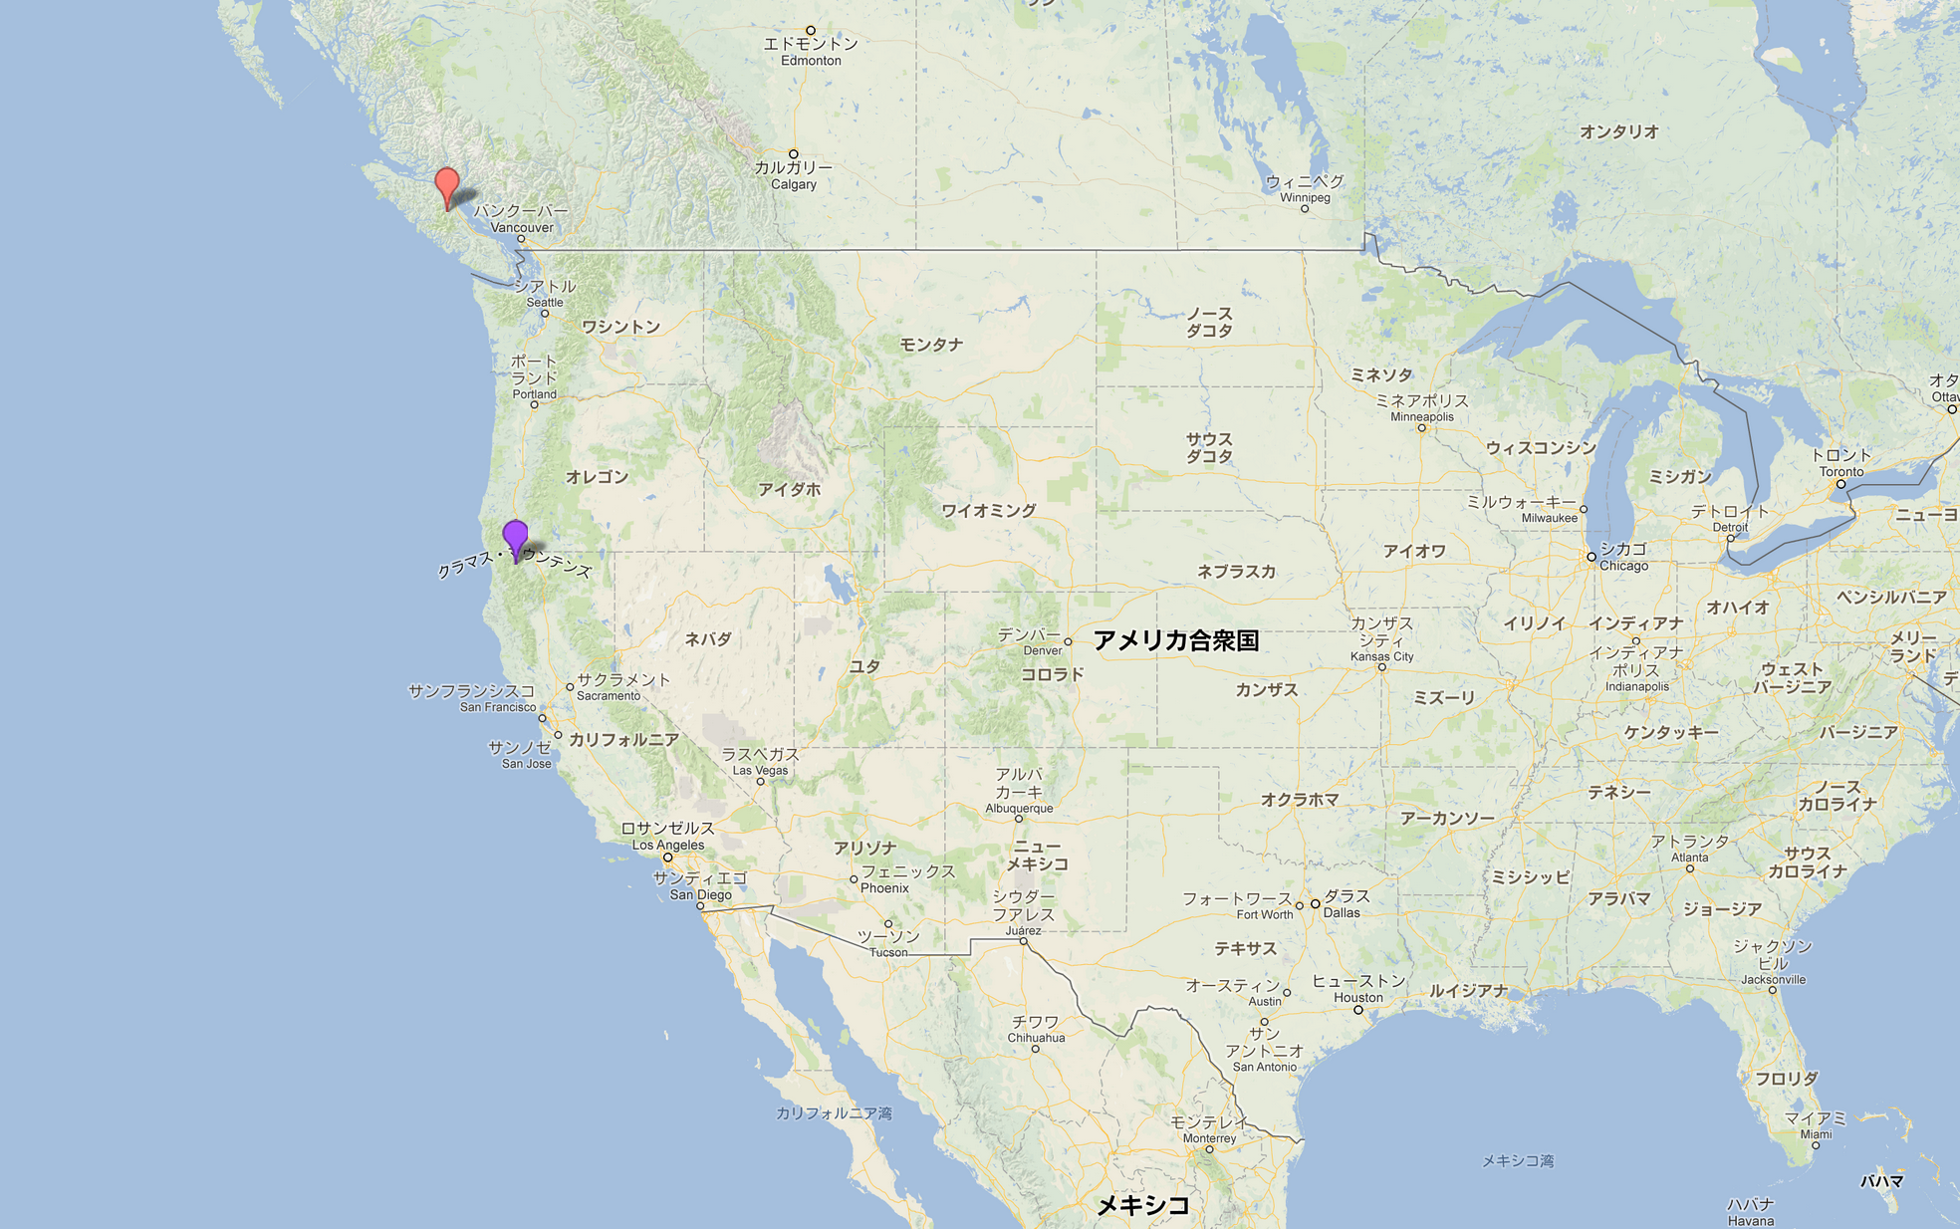
Cascadia margin
Forearc regionの大部分が陸上に露出
沿岸に比較的標高の高い地帯
変動帯テクトニクス

Slide 5
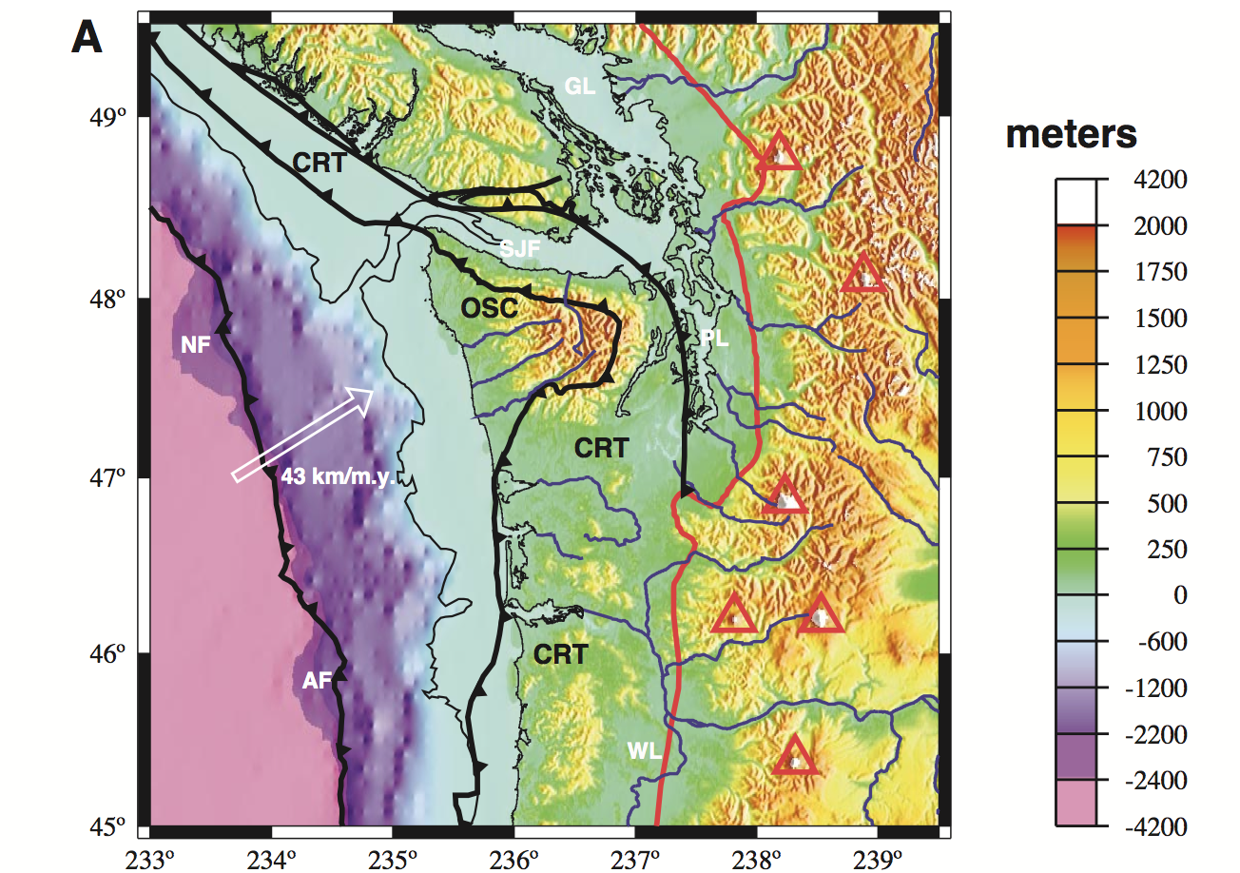
Cascadia margin
forearc depressionとカスケディア付加帯が高地で東西に分断
“ridged forearcs” (Dickinson and Seely, 1979) →高圧変成岩の露出
変動帯テクトニクス

Slide 6
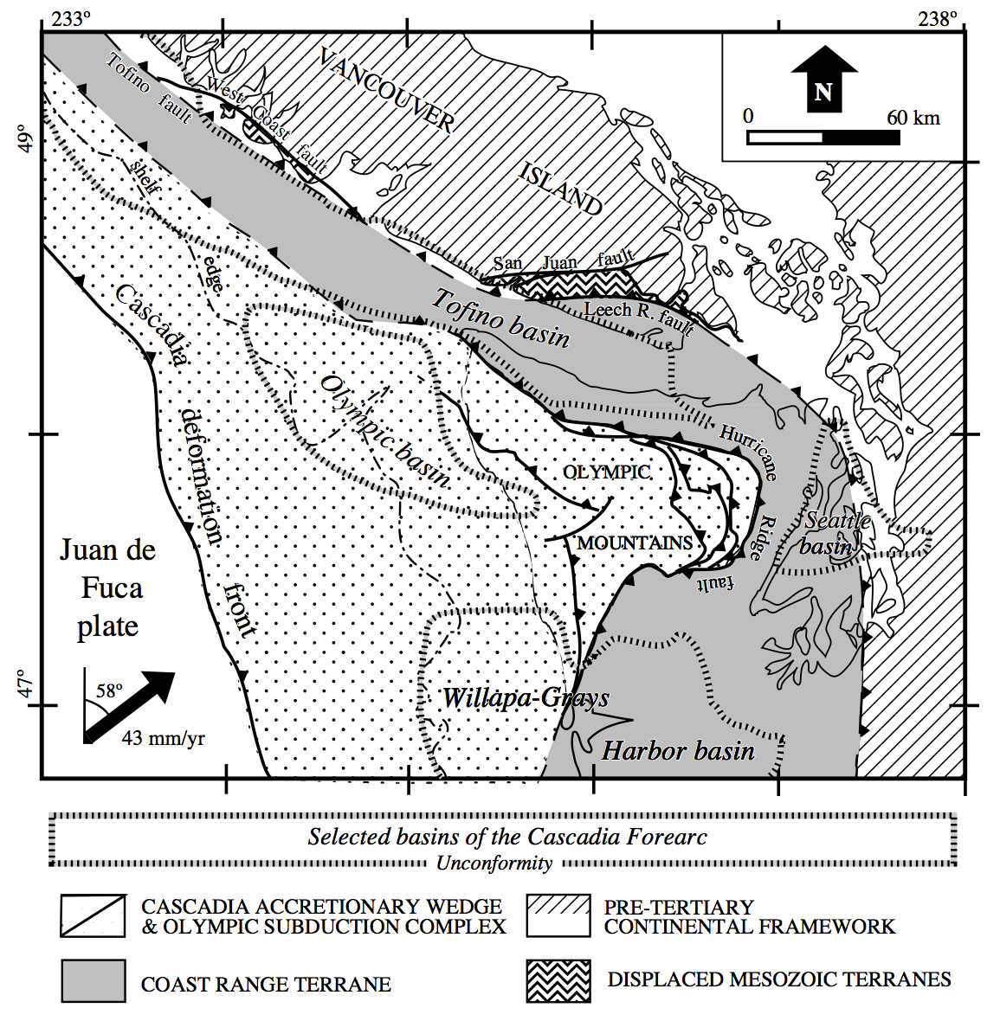
Regional Settings
地下構造は４つのユニットからなる
Pre-tertiary continental framework
Displaced Mesozoic terranes
Coast range terrane
Cascadia accretionary wedge, Olympic subduction complex
変動帯テクトニクス

Slide 7
Regional Settings – Coast Range terrane
南西オレゴン〜バンクーバー島中央西部：〜750km
スラブ、海洋砕屑性堆積岩から成る
大陸側の境界は陸上にほぼ存在しない
The Leech River Faultを除く
変動帯テクトニクス

Slide 8
Regional Settings – Cascadia accretionary wedge
Frontal plating/ underplating
局所的に上昇：Olympic Mountainsとして陸上に存在
Olympic subduction complex
変動帯テクトニクス

Slide 9
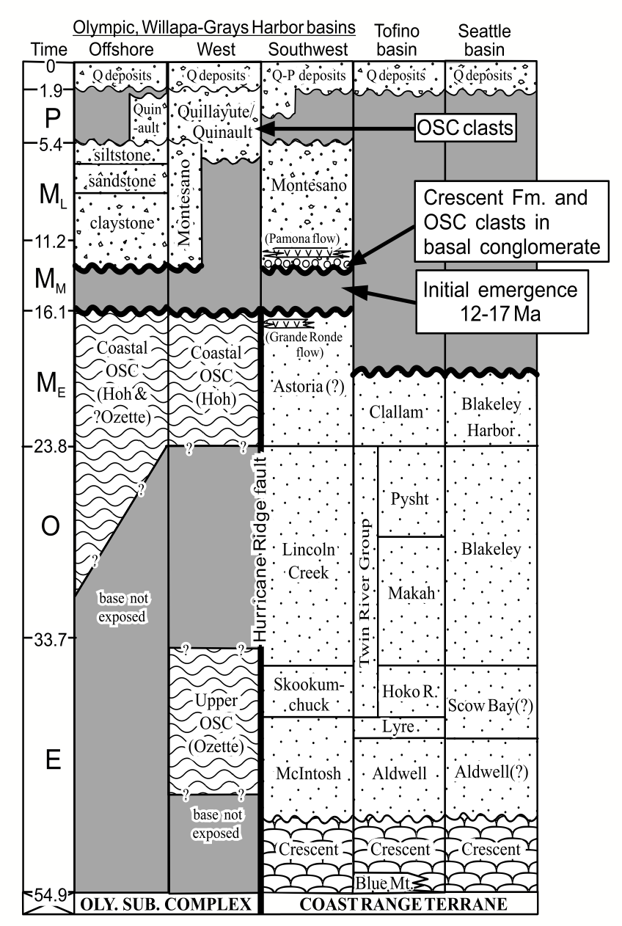
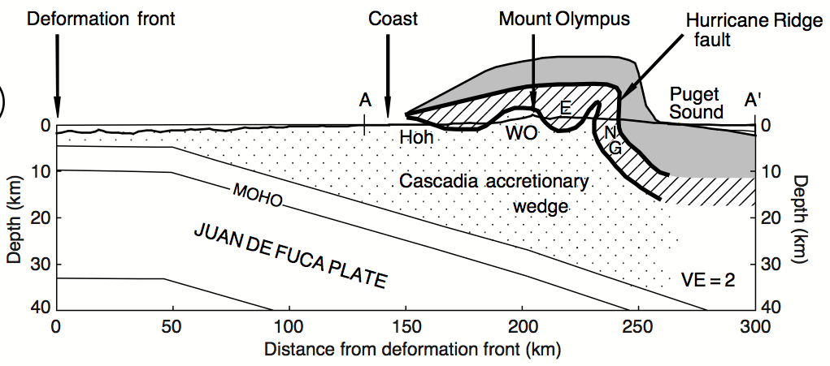
Stratigraphy – CRT, OSC
Coast Range terrane
Crescent Formation
主に玄武岩
他に緑輝岩の脈、石灰岩、泥岩
2−15km
Peripheral sequence
海洋砕屑性堆積岩
~6km
Olympic subduction complex
CRTとは Hurricane-Ridge断層により隔絶
主に砂岩・泥岩
一部に玄武岩
変動帯テクトニクス

Slide 10
高圧変成岩が如何に地表に現れるか
多くのRidged forearc highの地下では、共通して高圧変成岩が形成しやすい条件が揃う
Olympic Mountainsの地下には~30kmの付加堆積岩が存在
変成圧力：~800Mpa
これら地下で形成される変成岩がどのように地表に達するか
断層運動に伴うExhumation？
浸食作用に伴うExhumation？
（↑あまり注目されていない…）
Brandon et al. (1998) ではCascadia marginの中でも、最も長くExhumationが起こっているとされるOlympic Mountainsにおいて、その過程を調査している
変動帯テクトニクス

Slide 11
Fission-Track method
放射年代測定の１種
鉱物中に含まれるU²³⁸がα崩壊をする際に鉱物に残す飛跡（track）を観察・計測し、その密度より年代を求める
熱が加えられることにより飛跡は消えてしまうため、鉱物が再加熱されると年代の起点はリセットされる（飛跡が消滅する温度は鉱物により異なる）。
Brandon et al. (1998) ではアパタイトとジルコンの2種類の鉱物を用いて、fission-track年代を得た上で、それよりExhumation rateを推定している
変動帯テクトニクス

Slide 12
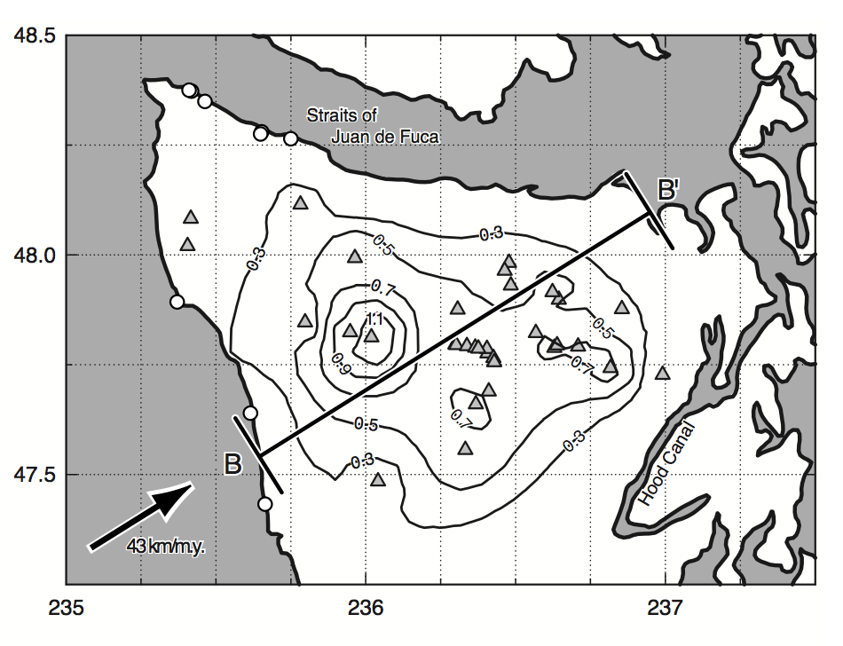
Exhumation rate
同心円上のパターンを描く
変動帯テクトニクス

Slide 13
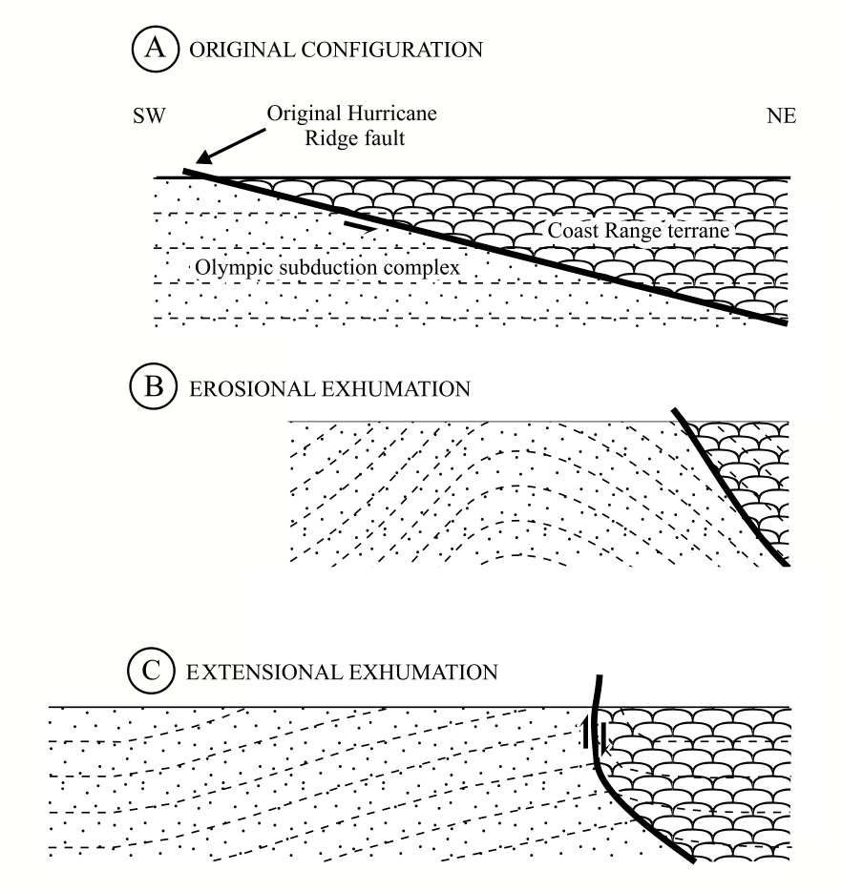
The Pattern of Exhumation
A) 初期の地形
B) 浸食性 exhumation
地殻運動による隆起が起こった場所を中心としたパターンが得られる
HR断層は初期の状態より急な傾斜を持つようになる
C) 伸展性 exhumation
HR断層の正断層活動による
非対称のパターン
断層の西で深部の岩帯が露出
変動帯テクトニクス

Slide 14
Exhumation rate
同心円上のパターンを描く
Erosional Exhumation
変動帯テクトニクス

Slide 15
Exhumation rate
Olympic半島の長期的なexhumation rateの平均
~0.26 km/m.y.
現在の浸食速度（0.18-0.32 km/m.y.）と整合的
Olympic upliftの浸食は西・北西方向に流れる河川で起こっている
浸食された土砂はほぼ太平洋に運搬され、海盆の傾斜部分あるいは遠洋の平地の部分に堆積する
プレートの収束活動により、付加帯に戻される
付加と浸食がおよそ釣り合っている
Olympic Mountainsの地形は定常状態にあり、海面より上昇して出現した直後から変わっていないかもしれない
変動帯テクトニクス

Slide 16
地下での現象が温度と密接に関係
地殻やマントルを構成する岩石の性質が温度により変化
＜イメージ＞
地下の岩石が高温になる
⇒軟らかくなる
⇒壊れにくくなる
⇒ある程度の温度以上で地震が発生しなくなると考えられる
＜実際に調べてみると＞
地震の発生する深さには限界があり、地下の温度が高いほど
地震発生の限界が浅い。
地震活動は地下の温度構造に密接に関係している
⇒調べる価値あり

Slide 17
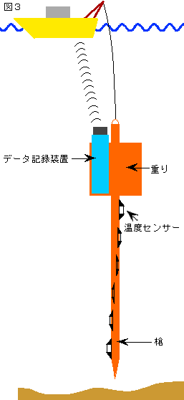
地下の温度を調べるには（海上）
温度センサーを取り付けた槍を海底に突き刺す
温度の上昇率（温度勾配）と
堆積物の熱の伝えやすさ（熱伝導率）を計測
単位時間・単位面積あたりの地下から
流出する熱量である地殻熱流量を調べる
熱流量＝温度勾配Ｘ熱伝導率
地表面での熱流量の分布より、それに基づき
地下の温度構造を計算できる
数m
突き刺す
山野誠氏のＨＰより

Slide 18
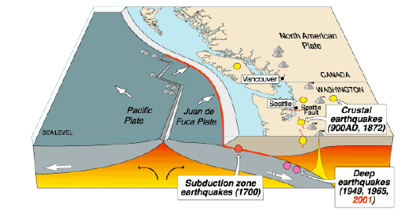
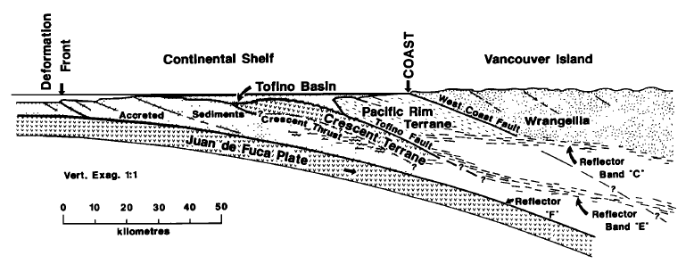
人工地震による反射断面図
変形フロント
付加体
褶曲・衝上断層

Slide 19
カスケード沈み込み帯で精密な熱流量測定が行われた
地殻熱流量から推定される沈み込み帯の地震発生帯の
上限温度 100-150℃程度
下限温度 350-450℃程度
温度構造は沈み込むプレートの年代
プレートの収束速度 に依存する

Slide 20
地震発生帯の上限を決める要因
海溝に堆積した堆積物が沈み込んでゆく
⇒粘土鉱物の圧密による間隙の減少
溶解した堆積物が間隙に入る
相転移が進行
⇒堆積物が固まって堆積岩になる
（100-150℃で劇的に起こる）
ヌルヌルした粘土鉱物がザラザラになり地震発生能力
をもつ

Slide 21
地震発生帯の下限を決める要因
新しいプレートであるファンデフカプレート（800万年程度)が
沈み込む場合
350-450℃(高温)で鉱物が柔らかくなり、
摩擦力が低下すると考えられる

Slide 22
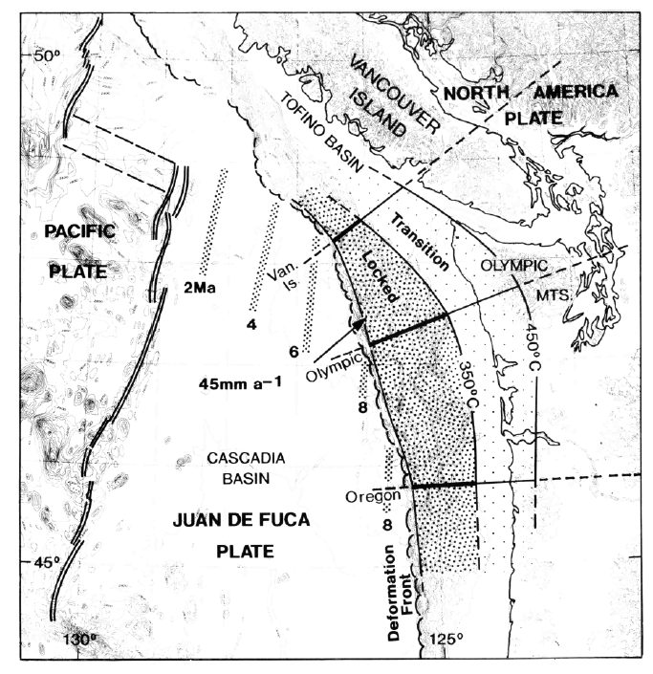
遷移領域
固着域

Slide 23
カスケディアのプレートテクトニクス
40-50mm/yr
変動帯テクトニクス

Slide 24
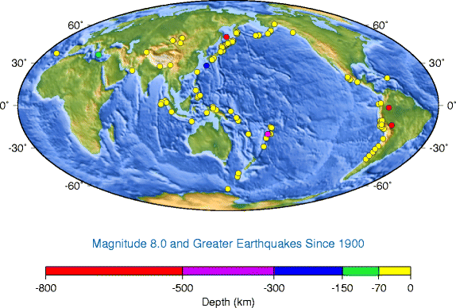
カスケディア地震
空白域
1900年以降に発生したM８以上の地震
USGS HPより
変動帯テクトニクス

Slide 25
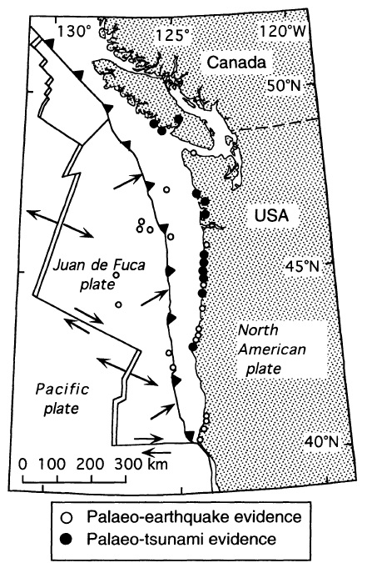
カスケディア地震
西南日本
・およそ１００年周期の地震があることが
文献に記されている
チリ
・１６世紀以降４回の大地震が記録
カスケディア
・歴史地震の記録なし
→非地震性の沈み込み？
→アメリカの西部開拓が１８世紀
・放射性炭素年代測定，年輪年代測定から
過去7000年間に13回の地震が発生
40-60mm/yr
Satake et al., 1996
変動帯テクトニクス

Slide 26
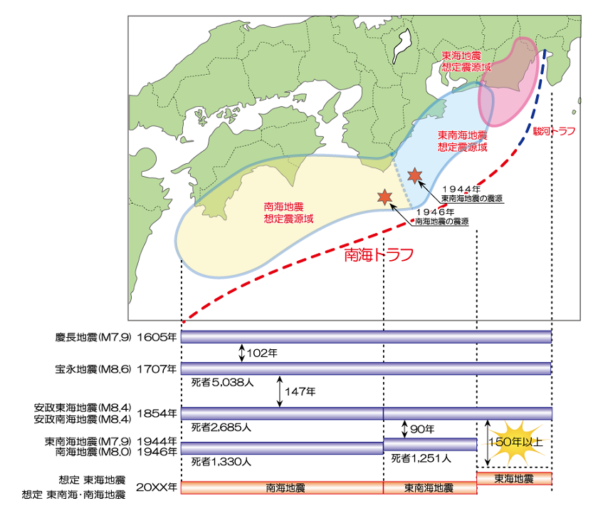
南海トラフ
最古の記録
日本書紀
白鳳地震
６８４年１１月２６日
気象庁
変動帯テクトニクス

Slide 27
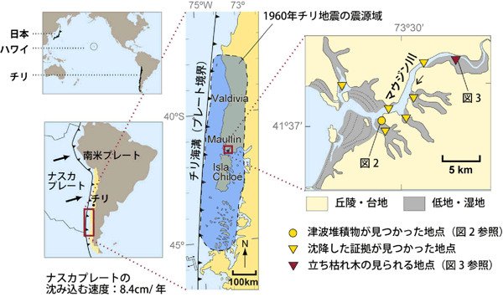
チリ地震
歴史記録
１５７５年
１７３７年
１８３７年
１９６０年
産業技術総合研究所
変動帯テクトニクス

Slide 28
カスケディア地震
西南日本
・およそ１００年周期の地震があることが
文献に記されている
チリ
・１６世紀以降４回の大地震が記録
カスケディア
・歴史地震の記録なし
→非地震性の沈み込み？
→アメリカの西部開拓が１８世紀
・放射性炭素年代測定，年輪年代測定から
過去7000年間に13回の地震が発生
40-60mm/yr
1700年の地震について日本の津波堆積物から
地震の発生日時・規模を推定
Satake et al., 1996
変動帯テクトニクス

Slide 29
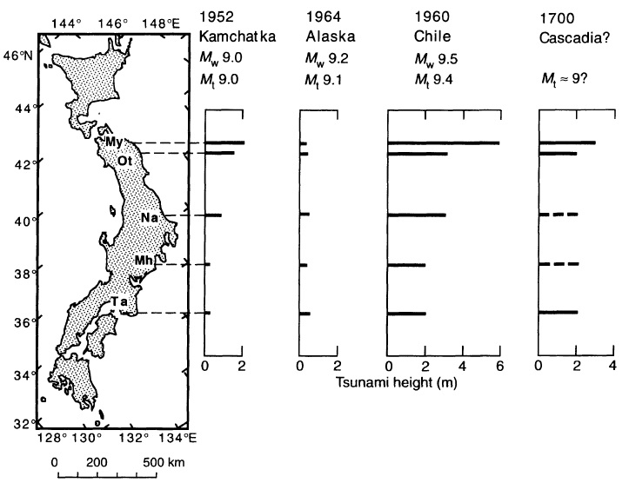
カスケディア地震 日本の津波記録
１７００年に日本で地震が起きた記録なし→他地域の地震
宮古：1月２７～２８日 ２－３ｍ
大槌：２７日 ３ｍ
田辺：２８日朝 ２ｍ
那珂湊・三保にも文献に記述（津波高は不明）
Satake et al., 1996
変動帯テクトニクス

Slide 30
カスケディア地震 日本の津波記録
カムチャッカ：津波高と一致しない
アラスカーアリューシャン：津波高と一致しない
Satake et al., 1996
変動帯テクトニクス

Slide 31
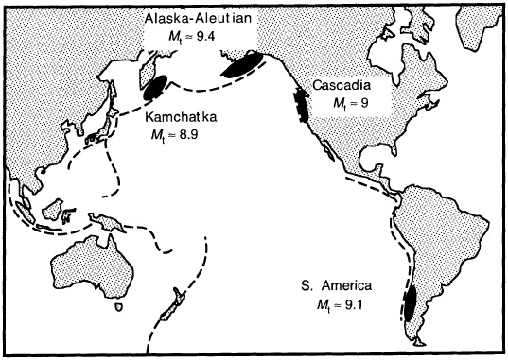
カスケディア地震 日本の津波記録
チリ：地震記録なし（１６世紀に植民地化）
カムチャッカ：地震記録なし
（ロシアの入植が始まっている・１６８０年代）
カスケディア地震
Satake et al., 1996
変動帯テクトニクス

Slide 32
カスケディアの地震 地震発生日時の推定
１０時間かかる
２７日１５時（GMT）に津波到達（日本時間２７日深夜）
の１０時間前
→２７日５時（現地時間２６日２１時）に地震発生
先住民の伝承“冬の夜に地震が起きた” と一致
Satake et al., 1996
変動帯テクトニクス

Slide 33
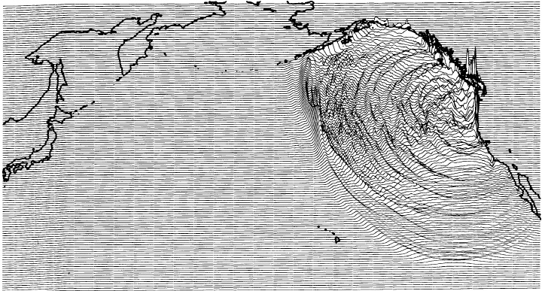
カスケディアの地震 地震規模の推定
１７００年１月２６日午後９時（現地時間）
M９規模の地震が発生
およそ５００年周期で発生（7000年で13回）
津波シミュレーション
M8：0.3ｍ（津波高）
M9：2ｍ
捕捉：クリル諸島の地震M8.2(1994)→アメリカ西海岸で0.3ｍ以下
（東北地方太平洋沖地震M9.0→カリフォルニアで2ｍ）
Satake et al., 1996
変動帯テクトニクス

Slide 34
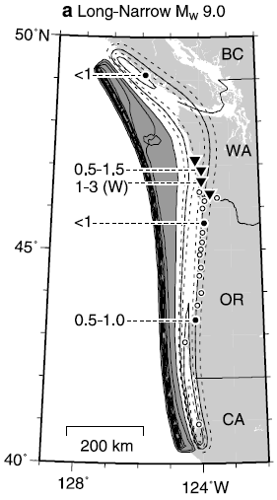
カスケディアの地震 推定断層（１７００年）
長さ ：１１００ｋｍ
平均すべり量：１４ｍ
固着域に隣接した領域で
スロースリップと微動を発見
Satake et al., 2003
変動帯テクトニクス

Slide 35
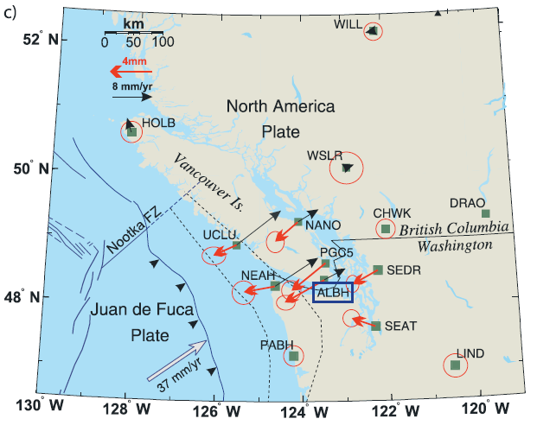
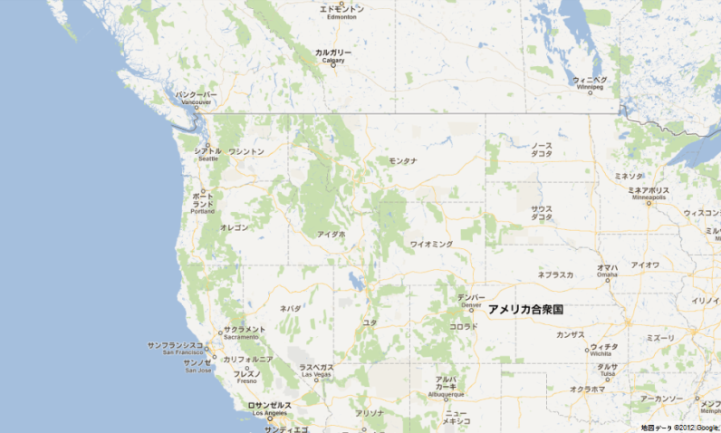
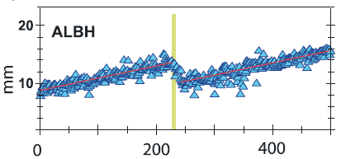
カスケディア 微動とスロースリップイベント
断層面が地震動を伴わずに
ゆっくりすべる現象
↑
東
GPS測量により発見された
カスケディア沈み込み帯の
スロースリップ
Dragert et al. [2001]
変動帯テクトニクス
Notes:
西日本はこういう地震が起こるとされている．ここでの変動をきちんと理解することが重要

Slide 36
微動とスロースリップイベント
微動
通常の地震動とは異なりＰ波Ｓ波が不明瞭で低周波
スロースリップ
地震動を伴わずに，断層面がゆっくりとすべる現象
海底面
固着域
プレート境界
微動
安定すべり域
スロースリップイベント(SSE)
変動帯テクトニクス

Slide 37
プレート境界面のすべりの検出
地表での地殻変動観測データを用いて，
断層（プレート境界面）のすべり分布を推定
観測点
大陸プレート
断層すべり
地表変位
海洋プレート
地震
スロースリップ

Slide 38
スロースリップの発見
地殻変動・地震動の検出力向上，連続観測網の整備
地殻変動
従来の観測
新しい観測
地震
スロースリップ
時間
変動帯テクトニクス
Notes:
西日本はこういう地震が起こるとされている．ここでの変動をきちんと理解することが重要

Slide 39
スロースリップの発見
発見前
地殻に生じる歪の蓄積
地震により解放
変動帯テクトニクス

Slide 40
スロースリップの発見
地震やスロースリップ
などにより解放
地殻に生じる歪の蓄積
変動帯テクトニクス

Slide 41
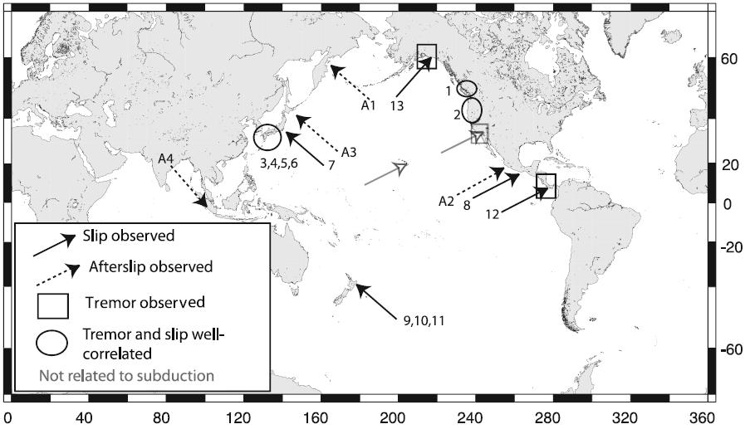
各地のプレート境界で見られるSSEとLFT
schwartz,2007
プレート沈み込み帯では一般的な現象
変動帯テクトニクス
Notes:
西日本はこういう地震が起こるとされている．ここでの変動をきちんと理解することが重要

Slide 42
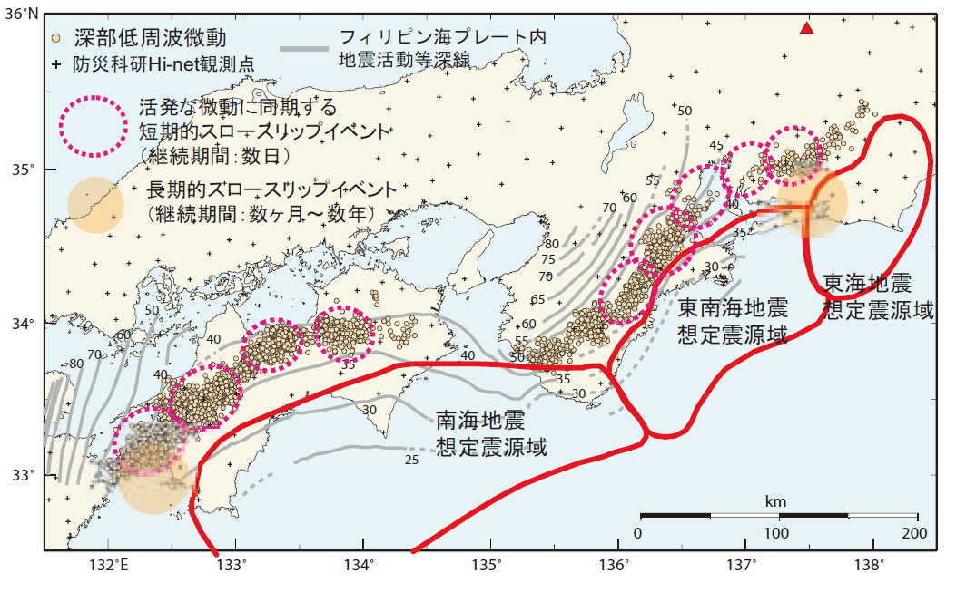
西南日本のスロースリップと深部低周波微動
小原他,2007
深部低周波微動：Hi-net 高感度地震観測網
長期SSE：GEONET GPS連続観測網
短期SSE：Hi-net傾斜計，気象庁歪計
Notes:
西日本はこういう地震が起こるとされている．ここでの変動をきちんと理解することが重要

Slide 43
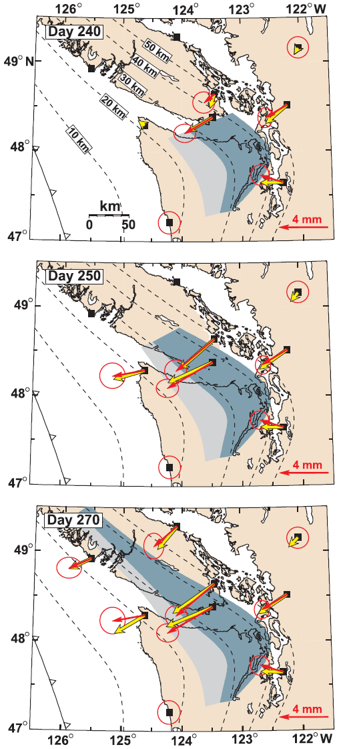
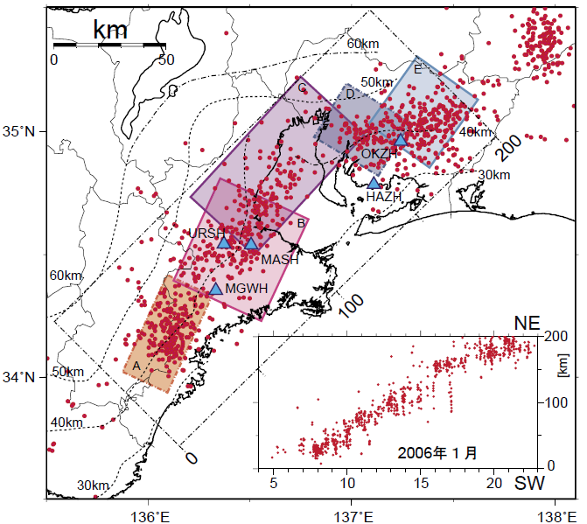
微動とスロースリップイベントの移動
カスケディア
南海トラフ
防災科学技術研究所, 2006
微動とスロースリップが同期して移動
・メキシコ
・コスタリカ
・アラスカ etc…
Dragert et al., 2001
変動帯テクトニクス

Slide 44
微動とスロースリップイベントの移動 ーカスケディアー
カスケディア 1999年のSSE
・GPSデータを用いて検出
・北西方向に６km/dで伝播
Dragert et al., 2001
変動帯テクトニクス

Slide 45
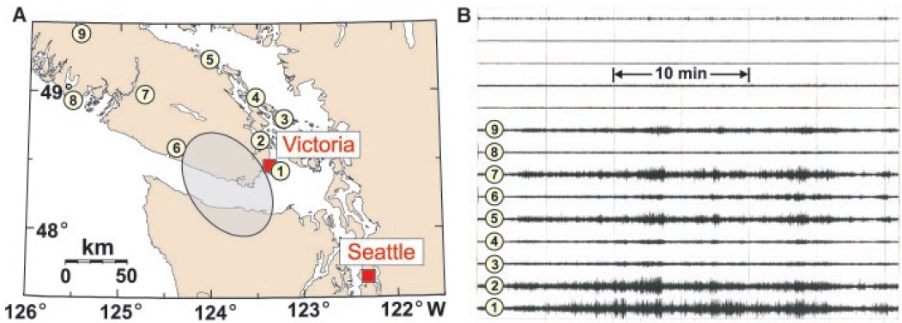
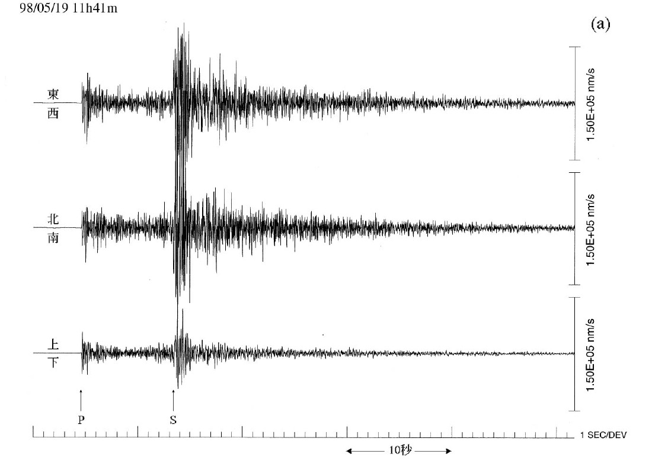
カスケディア スロースリップ 微動記録
Rogers and Dragert, 2003
微動波形
地震波形
NIED HP
変動帯テクトニクス

Slide 46
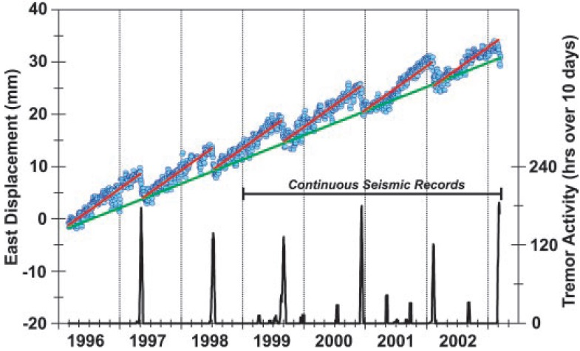
カスケディアの地震 推定断層（１７００年）
１３－１６か月周期で発生
Satake et al., 2003
変動帯テクトニクス

Slide 47
カスケディアの地震 推定断層（１７００年）
長さ ：１１００ｋｍ
平均すべり量：１４ｍ
固着域に隣接した領域で
スロースリップと微動を発見
なんらかの影響を与えているのは必然
・ストレスを加えている？
・地震のトリガーになる？
Satake et al., 2003
変動帯テクトニクス

Slide 48
カスケディア スロースリップ
遷移領域
固着域
背景
変動帯テクトニクス

